Slide 1
Лекция 1: Intro
Курс «Анализ и синтез информационных систем», УрГУПС, 2020

Slide 2





About myself
ЧЕРНЫШОВ ЮРИЙ ЮРЬЕВИЧ
К.ф.-м.н., доцент кафедры «Информационные технологии и защита информации» УрГУПС (Екатеринбург)
УрГУ им. А.М.Горького, математико-механический факультет (матмех), аспирантура УрГУПС (с предоставлением и защитой кандидатской диссертации по специальности «05.13.18.- математическое моделирование, численные методы и комплексы программ»)
Президентская программа подготовки управленческий кадров, «Стратегический менеджмент» (2005)/ Стажировка в Японии по программе «Информационные технологии в городском хозяйстве»
Работа в телеком и ИТ компаниях более 20 лет

Slide 3
О чем курс
Математика
Большие данные
Машинное обучение
Программирование
Практические навыки

Slide 4
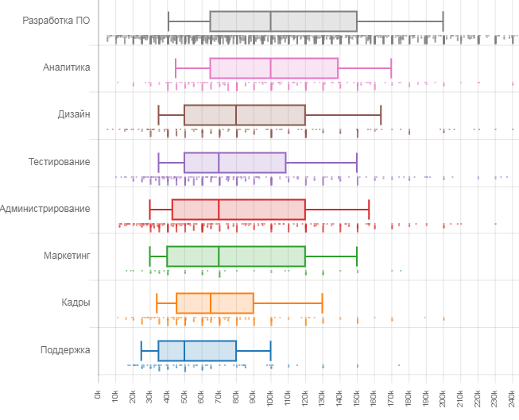
Почему это суперважно
Состояние зарплат по основным ИТ-специализациям в 1H 2019.
За полгода наблюдается рост медианы зарплат в сфере аналитики (11%).

Slide 5
Правила
Отключаем телефоны, правило «одного микрофона» на лекциях
Обязательное выполнение практических заданий
Желательно посещение
BYOD приветствуется
Канал telegram, t.me/DS_AI_ML_USURT
Отчетность

Slide 6
Содержание
9 лекций и практических занятий
Введение: информация о курсе, направления, инструментарий, экосистема.
Программирование Python, БД и SQL: инструментарий, стандартные библиотеки.
Математика: математический анализ, теория вероятности и математическая статистика, дискретная математика.
Pandas, NumPy, matplotlib: сбор, обработка, анализ и представление данных.
Машинное обучение (1): метод К ближайших соседей, наивный байесовский фильтр, линейная и множественная регрессии.
Машинное обучение (2): логистическая регрессия, метод опорных векторов, деревья принятия решений.
Машинное обучение (3): нейронные сети.
NLP: задача обработки естественного языка.
MapReduce и Hadoop: распределенные вычисления.

Slide 7

Поехали

Slide 8
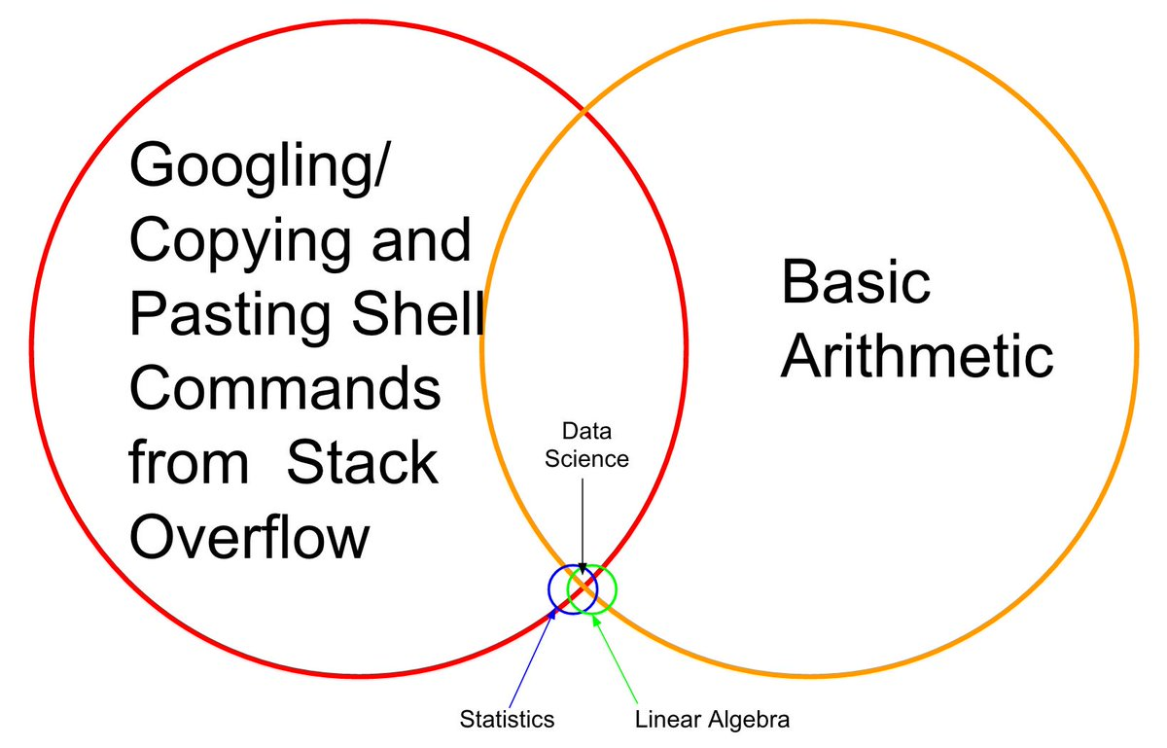
Что такое DataScience?

Slide 9
ДЗ
Добавиться в DS_AI_ML_USURT
Pythontutor - решение задач
10 задач на stepik
Регистрация на kaggle
Регистрация на github

Slide 10

The end

